Slide 1
Болезни век и их симптомы

Slide 2
Заболевания этого органа могут иметь самые разнообразные причины. Исходя из этого, врач подбирает наиболее эффективную схему лечения. Перечисленные ниже заболевания встречаются достаточно часто.

Slide 3
К ним относятся:
Аллергические заболевания.
Болезни краев век и их желез: блефарит, ячмень, халязион.
Бактериальные заболевания: абсцесс, флегмона.
Нарушение нормального положения век: выворот века, птоз, доброкачественные и/или злокачественные новообразования, лагофтальм, врожденные пороки развития век.

Slide 4
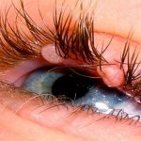
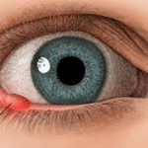
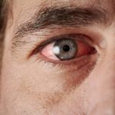
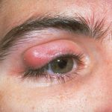
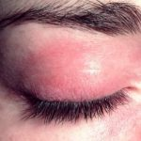

Slide 5
Определенные заболевания лечатся консервативно, то есть с использованием фармакологических препаратов (глазные капли, мази и/или гели), а также прием антибиотиков и других лекарств. Другие же заболевания лечатся с помощью хирургических операций. Заболевания век лечит врач-офтальмолог.

Slide 6
Патологии желез Ячмень (гордеолум). Болезнь представляет собой воспаление сальной железы Цейса или фолликул ресниц, при котором образуется характерное плотный мешочек на крае кожи века. На основании локализации выделяют внутренний (острый мейбомит) и внешний ячмень, отличающиеся локализацией опухоли и общей клинической картиной. Возбудитель недуга – золотистый стафилококк. Развитие болезни всегда молниеносно, нагноение происходит несколько дней, а затем может вскрыться самостоятельно. Во избежание осложнений рекомендуется вскрывать ячмень в амбулаторных

Slide 7
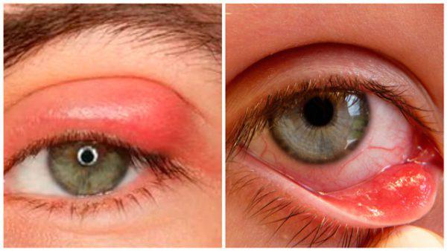

Slide 8
Болезни кожи век Фурункул. Это воспалительный процесс, локализованный в фолликулах ресниц и сальной железе. Представляет собой небольшой плотный узелок, расположенный обычно на верхнем веке. По мере развития недуга возникает отечность, гипертермия пораженной области, ощущается общая слабость. При разрыве содержимого есть риск попадания гнойного инфильтрата на конъюнктиву

Slide 10
Карбункул. Частный случай фурункул. Главное отличие недуга в том, что поражается одновременно несколько волосяных мешочков и сальных желез. Течение болезни и лечение идентично фурункулу. При отсутствии лечения патология может привести к серьезным осложнениям – тромбофлебиту орбитальных вен, общей инфекции зрительного

Slide 11
Абсцесс века. Возникает вследствие инфекционных заболеваний или сепсиса века. На коже возникает сильный отек, а на пораженной области выделяется большое количество гнойного инфильтрата. В некоторых случаях болезнь поражает железы, а также прилежащие части лица. Заживление происходит только после вскрытия абсцесса, в противном случае есть вероятность образования метастаз в мозговых структурах, что может привести к летальному

Slide 12
Флегмона. Это осложнение, вызванное длительным фурункулом или абсцессом. Иногда рассматривается в качестве отдельного заболевания. Возникает, когда воспалительный процесс и отечность переходит с века на кожу лица, орбиту глаз, щеки. Если вовремя не оказать медицинскую помощь, то болезнь может привести к летальному исходу. А при деформации век во время болезни рекомендуется проведение косметической пластической

Slide 13
Рожистое воспаление век. Недуг всегда вызывается гемолитическим стрептококком или стафилококком. Заражение чаще всего переходит от кожи лица и головы на веки. Возникает общая слабость, недомогание, развивается сильный отек. В некоторых случаях на коже век появляются пузырьки с мутной жидкостью. В запущенных стадиях развивается гангрена – веки становятся черными, клетки отторгаются организмом. При несвоевременном лечении возможны серьезные осложнения, такие как элефантиазис, атрофия зрительного нерва и менингит.

Slide 14
Аллергический дерматит Контактный аллергический дерматит возникает из-за воздействия аллергенов на эпидермис века. В среднем, через 1-3 суток возникает сильная отечность, гипертермия, изменяется цвет кожи. Если вовремя не произвести лечение антигистаминными препаратами, возможно появление отека Квинке.

